Slide 1
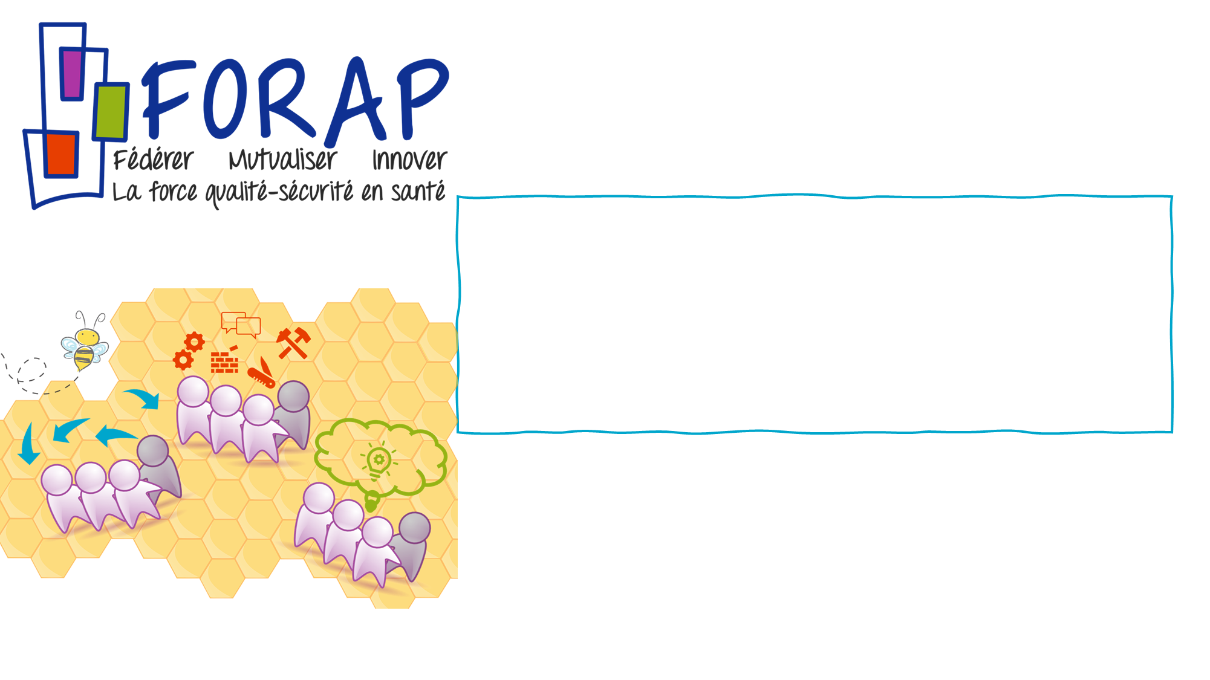

Campagne inter-régionale d’évaluation
de la démarche du projet d’accompagnement personnalisé
Sur le Chemin des Attentes des usagers :
Le Projet d’accompagnement personnalisé (CAP)
Webinaire de présentation et lancement
19/01/2026
Notes:
1

Slide 2



Propos introductifs
avec l’appui du CAPPS Bretagne
  Des travaux QualiREL santé initiés depuis 2013
  2013-2015 : Groupe de travail EHPAD / Handicap - Déploiement d’un guide et d’outils ressources
  2018-2019 : Groupe de travail SSIAD - Adaptation du guide et déploiement d’outils ressources
  Orientation stratégique du PRS : CPOM QualiREL Santé 2018-2022
  2019 et 2022 : Campagnes régionales sur la démarche du projet personnalisé en 2019 et 2022
  Indicateurs Flash ARS (EHPAD / HANDI / SSIAD) 2022 / 2024 : Réalisation d’une démarche d’évaluation de pratiques professionnelles
  2025 : Lancement d’une campagne d’évaluation à l'échelle inter-régionale dans le cadre de la FORAP*
* FORAP : Fédération des Structures Régionales d'Appui à la Qualité des Soins et la Sécurité des Patients (www.forap.fr)
19/01/2026
Campagne inter-régionale d’évaluation de la démarche du projet d’accompagnement personnalisé
2
Notes:
6

Slide 3
Au programme
avec l’appui du CAPPS Bretagne
  Contexte
  Principes de l’évaluation
  Contenu de l’évaluation :
    Le diagnostic organisationnel
    L’audit sur dossier
    La méthode de l’accompagné traceur
  Outillage à votre disposition
  E-forap : saisie et résultats en ligne
  Calendrier de la campagne
  Pour aller plus loin : Questions / réponses
19/01/2026
Campagne inter-régionale d’évaluation de la démarche du projet d’accompagnement personnalisé
3
Notes:
6

Slide 4

Contexte
Notes:
2

Slide 5
Des textes en faveur du PAP
avec l’appui du CAPPS Bretagne
  Dans la continuité de la loi N°2002-2 du 2 janvier 2002 rénovant l’action sociale et médico-sociale, la prise en compte des attentes de la personne dans la démarche de projet personnalisé est un principe fondamental identifié dès la recommandation-cadre de la Haute Autorité de Santé (HAS ex-ANESM) sur la « Bientraitance : définition et repères pour la mise en œuvre » (Juin 2008).
  La Recommandation de Bonnes Pratiques Professionnelles (RBPP) HAS relative aux « Attentes de la personne et au projet personnalisé » (Décembre 2008) définit l’objectif de personnalisation, à savoir que « Chaque personne accompagnée a des attentes et des besoins singuliers, que le professionnel s’emploie à intégrer dans le projet. Le processus à mobiliser pour cela - véritable apprentissage d’une co-construction patiente entre la personne et l’accompagnant - représente la meilleure réponse que peuvent apporter les professionnels face au risque d’une approche standardisée. »
19/01/2026
Campagne inter-régionale d’évaluation de la démarche du projet d’accompagnement personnalisé
5
Notes:
6

Slide 6
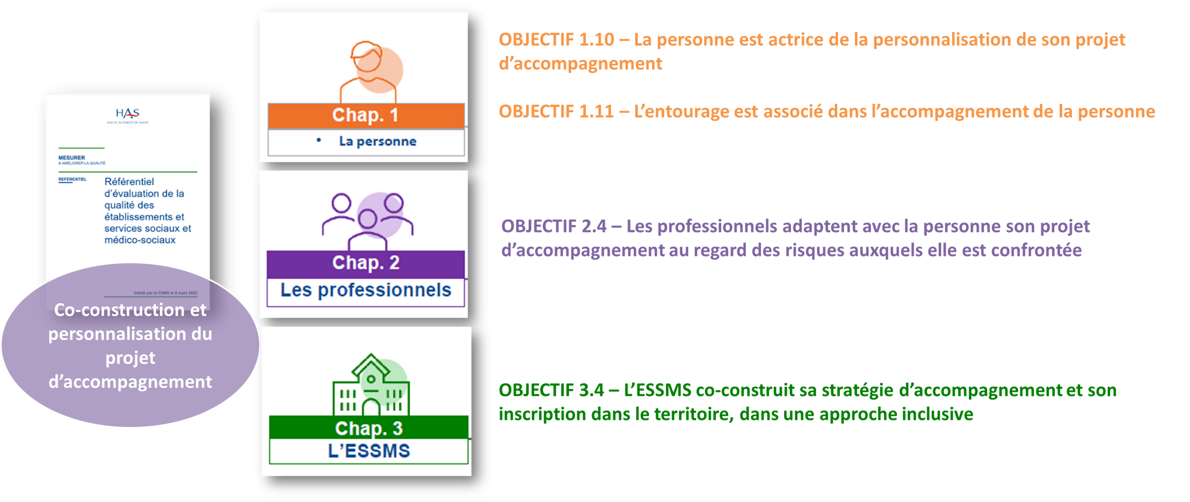
Dispositif d’évaluation HAS
avec l’appui du CAPPS Bretagne
19/01/2026
Campagne inter-régionale d’évaluation de la démarche du projet d’accompagnement personnalisé
6
Notes:
6

Slide 7

Principes de l’évaluation

Slide 8
Pourquoi une évaluation ?
avec l’appui du CAPPS Bretagne
    Initier une réflexion collective sur le déploiement du projet d’accompagnement personnalisé
    Construire des outils d’accompagnement dans la démarche du projet personnalisé
  Nécessité d’établir un diagnostic organisationnel pour inscrire le projet d’accompagnement personnalisé dans les organisations (projet établissement, système d’information, référent(s), partage d’information, indicateurs de suivi, etc.)
  S’inscrire dans une démarche de co-construction avec l’usager dans le respect de la singularité de la personne accompagnée
  S’inscrire dans une démarche continue de co-évaluation du projet d’accompagnement personnalisé
  Partager ses expériences et identifier les leviers d’amélioration des pratiques
  Construire un réseau d’échanges autour de la mise en œuvre des projets d’accompagnement personnalisés
19/01/2026
Campagne inter-régionale d’évaluation de la démarche du projet d’accompagnement personnalisé
8
Notes:
6

Slide 9
Objectifs de l’évaluation
avec l’appui du CAPPS Bretagne
  Objectif principal : Etablir un état des lieux de la mise en œuvre des projets d’accompagnement personnalisé pour chaque entité participante.
  Objectif secondaire : Partager les enseignements inter-structures sur la démarche du projet d’accompagnement personnalisé.
19/01/2026
Campagne inter-régionale d’évaluation de la démarche du projet d’accompagnement personnalisé
9
Notes:
6

Slide 10
Qui est concerné ?
avec l’appui du CAPPS Bretagne
  Toutes les structures médico-sociales :
    Volontaires et adhérentes au RSQR
    Inscrites via le lien d’engagement
  Pour les structures engagées : Ensemble des personnes accompagnées au sein de la structure depuis plus de 12 mois.
Possibilité d’engagement à l’échelle de l’établissement ou d’une unité, d’un service
19/01/2026
Campagne inter-régionale d’évaluation de la démarche du projet d’accompagnement personnalisé
10
Notes:
6

Slide 11

Contenu de l’évaluation

Slide 12
Evaluation en 3 volets
avec l’appui du CAPPS Bretagne
  Volet 1 : Diagnostic organisationnel
    Réaliser un premier état des lieux sur la démarche institutionnelle
    Identifier les points forts et les points à améliorer dans l’organisation en faveur de la mise en œuvre des projets d’accompagnement personnalisé
  Volet 2 : Audit sur dossier
Si démarche institutionnelle du projet personnalisé mis en œuvre depuis plus de 12 mois
    Evaluer la mise en œuvre « opérationnelle » du projet personnalisé
    Identifier les points forts et les points à améliorer dans la démarche de réalisation des projets personnalisés
  Volet 3 : Méthode de l’accompagné traceur
Si démarche institutionnelle du projet personnalisé mis en œuvre depuis plus de 12 mois
    Croiser le regard de la personne accompagnée et des professionnels, et ainsi repérer les écarts de perception, de ressentis
    Identifier les points forts et les points à améliorer
Facultatif
19/01/2026
Campagne inter-régionale d’évaluation de la démarche du projet d’accompagnement personnalisé
12
Notes:
6

Slide 13
Volet 1 :
Diagnostic organisationnel
avec l’appui du CAPPS Bretagne
12 critères répartis en 2 chapitres
  Chapitre 1 :
Organisation de l’établissement autour du projet d’accompagnement personnalisé
Projet d’établissement, partage d’information, procédure, référent(s), indicateurs de suivi
  Chapitre 2 :
Conception et mise en œuvre de la démarche du projet d’accompagnement personnalisé
Existence d’un recueil formalisé, temps dédiés, concertation, formalisation écrite
=> Modalités de réponse : oui, en grande partie, partiellement, non
19/01/2026
Campagne inter-régionale d’évaluation de la démarche du projet d’accompagnement personnalisé
13
Notes:
6

Slide 14

Volet 2 :
Audit sur dossier
avec l’appui du CAPPS Bretagne
16 critères répartis en 4 chapitres (traçabilité)
1. Premiers contacts : Information, recueil des données
2. Construction : Analyse en équipe, échanges avec la personne, existence d’objectifs, traçabilité de l’acceptation ou refus
3. Mise en œuvre : Partage d’information, mobilisation des ressources, actions
4. Co-Evaluation : Analyse et échanges, traçabilité
=> Modalités de réponse : oui, non
Evaluation de 30 dossiers
ou de l’exhaustivité des dossiers
si < 30 personnes accompagnées
19/01/2026
Campagne inter-régionale d’évaluation de la démarche du projet d’accompagnement personnalisé
14
Notes:
6

Slide 15

Volet 3 : Méthode de l’accompagné traceur
Facultatif
avec l’appui du CAPPS Bretagne
Entretien de la personne accompagnée et de l’équipe autour de 5 chapitres
1. Recueil des attentes et évaluation des besoins (accessibilité et compréhension de la démarche, moyens et outils, recommandations de bonnes pratiques)
2. Co-construction du projet d’accompagnement (participation, refus, place des proches)
3. Diffusion / communication (traçabilité, circuits)
4. Mise en œuvre (mobilisation des ressources internes/externes)
5. Suivi et réévaluation (fréquence, pilotage, réévaluation du refus)
=> Modalités de réponse : Synthèse des points forts et axes d’amélioration
à partir des entretiens semi-directifs
19/01/2026
Campagne inter-régionale d’évaluation de la démarche du projet d’accompagnement personnalisé
15
Notes:
6

Slide 16
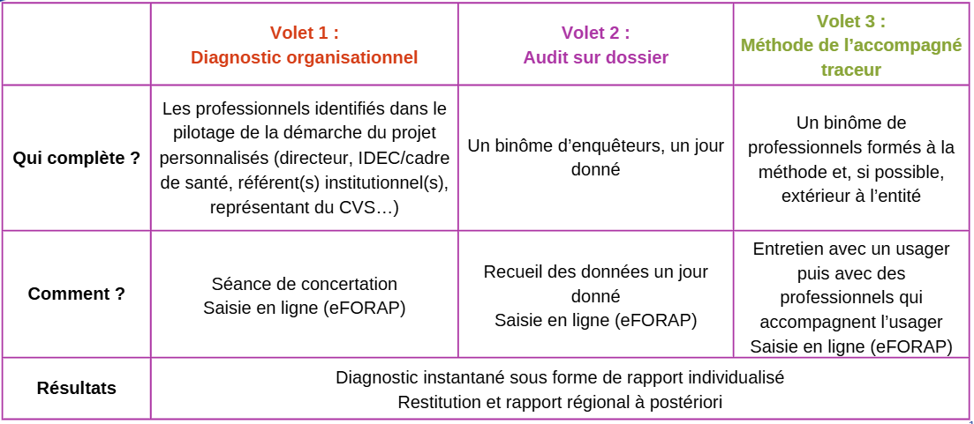
Qui complète et comment ?
avec l’appui du CAPPS Bretagne
19/01/2026
Campagne inter-régionale d’évaluation de la démarche du projet d’accompagnement personnalisé
16
Notes:
6

Slide 17

Outillage à disposition

Slide 18
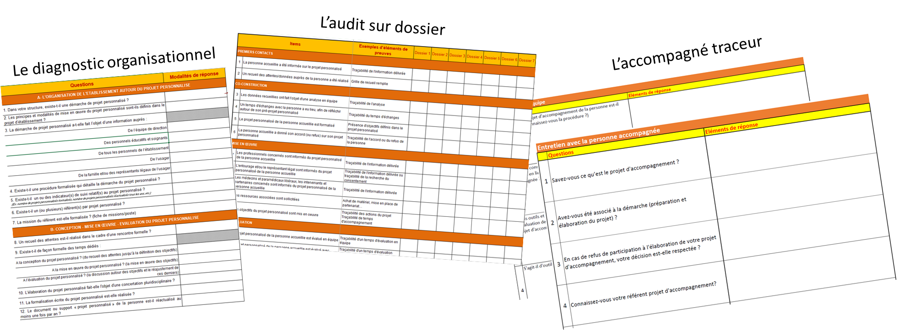
Outils
pour la conduite de projet
avec l’appui du CAPPS Bretagne
19/01/2026
Campagne inter-régionale d’évaluation de la démarche du projet d’accompagnement personnalisé
18
Notes:
6

Slide 19
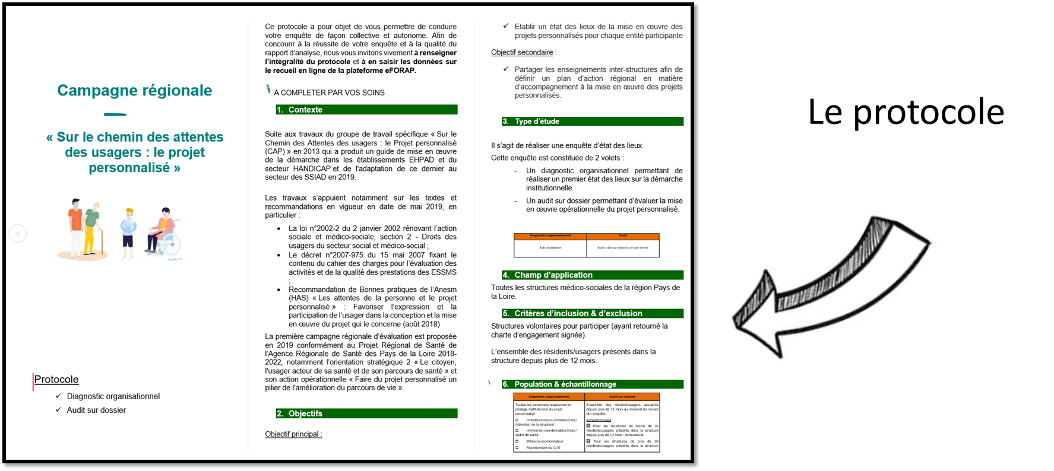
Outils
pour la conduite de projet
avec l’appui du CAPPS Bretagne
19/01/2026
Campagne inter-régionale d’évaluation de la démarche du projet d’accompagnement personnalisé
19
Notes:
6

Slide 20
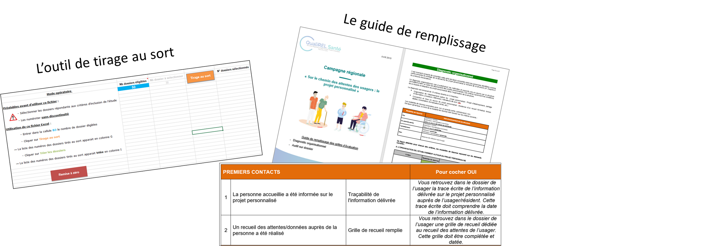
Outils
pour la conduite de projet
avec l’appui du CAPPS Bretagne
19/01/2026
Campagne inter-régionale d’évaluation de la démarche du projet d’accompagnement personnalisé
20
Notes:
6

Slide 21
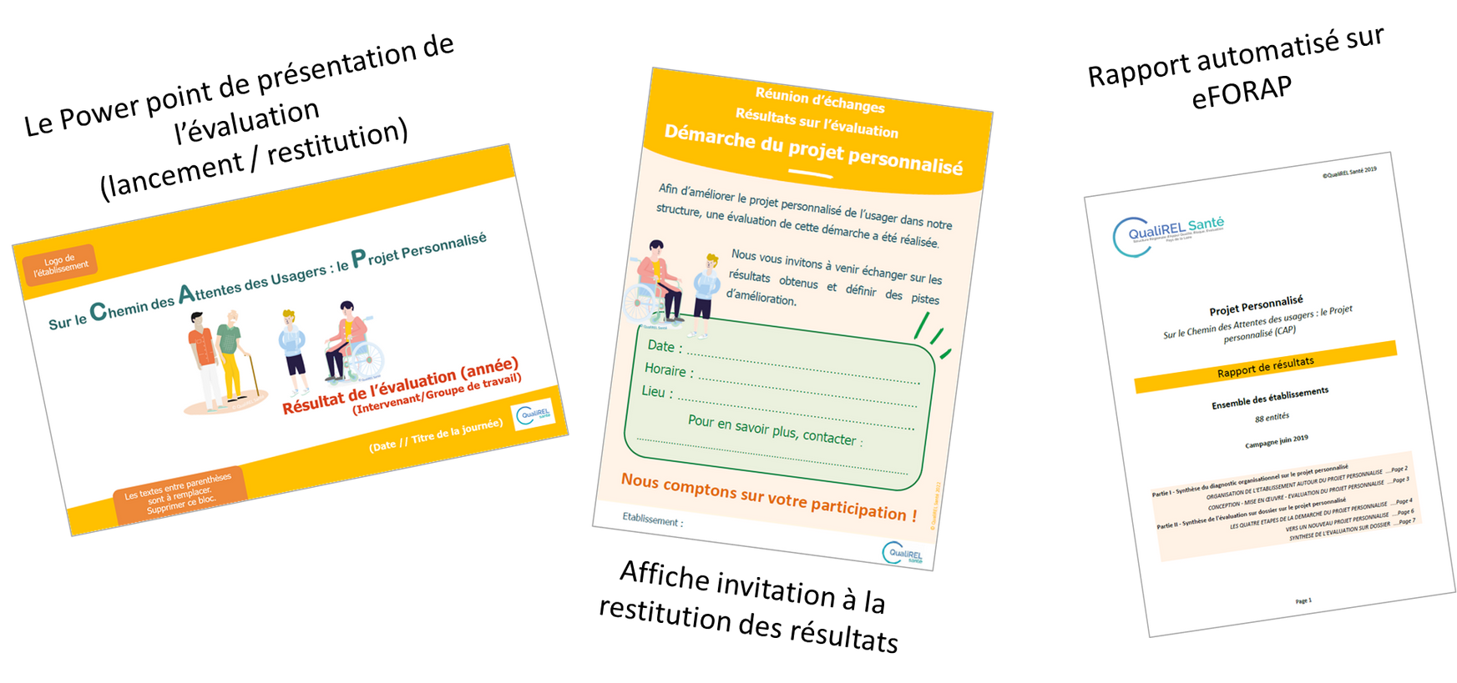
Outils
pour la communication
avec l’appui du CAPPS Bretagne
19/01/2026
Campagne inter-régionale d’évaluation de la démarche du projet d’accompagnement personnalisé
21
Notes:
6

Slide 22
E-Forap :
saisie et résultats en ligne
Notes:
2

Slide 23
Accès à eFORAP
avec l’appui du CAPPS Bretagne
Le lien de connexion + identifiant envoyés par mail
Tuto disponible sur notre chaine YouTube
https://www.qualirelsante.com/ressource/plateforme-eforap/
19/01/2026
Campagne inter-régionale d’évaluation de la démarche du projet d’accompagnement personnalisé
23
Notes:
6

Slide 24
Calendrier de la campagne

Slide 25
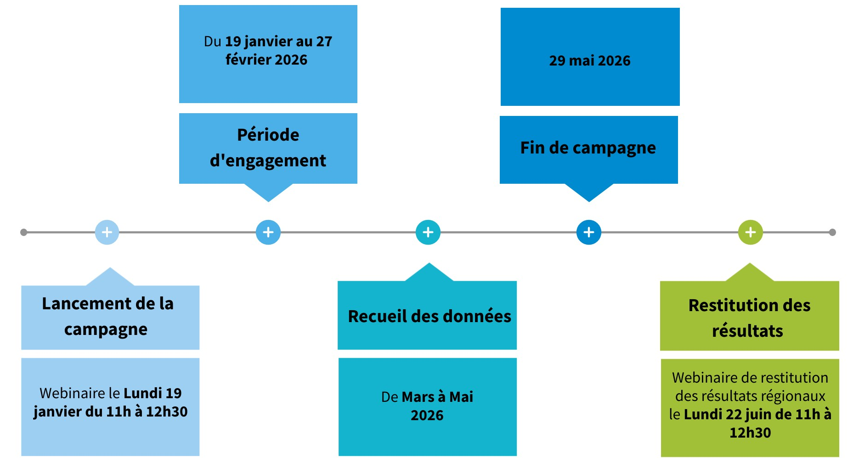
Calendrier de la campagne
avec l’appui du CAPPS Bretagne
19/01/2026
Campagne inter-régionale d’évaluation de la démarche du projet d’accompagnement personnalisé
25
Notes:
6

Slide 26
Ressources régionales

Slide 27


Deux versions du guide CAP
avec l’appui du CAPPS Bretagne
19/01/2026
Campagne inter-régionale d’évaluation de la démarche du projet d’accompagnement personnalisé
27
Notes:
6

Slide 28
Questions / Réponses

Slide 29
Contact
avec l’appui du CAPPS Bretagne
Mélanie CHATRI
03 28 55 90 82
mchatri@rsqr-hdf.com
Campagne inter-régionale d’évaluation de la démarche du projet d’accompagnement personnalisé
28
Notes:
6

